Slide 1
Формування навичок лічби.
Закріплення складу числа 7.
Матеріали до уроків.
Павлюк І.Ю.

Slide 2
Пригадуємо склади чисел.
5
6
7
1
4
1
5
1
6
2
3
2
4
2
5
3
2
3
3
3
4
4
1
4
2
4
3
5
1
5
2
6
1

Slide 3
Розв’язуємо вирази.
Відповіді показуємо картками.
5
+
2
=
7
7
-
4
=
3
2
+
5
=
7
7
-
5
=
2
6
+
1
=
7
7
-
0
=
7
3
+
4
=
7
7
-
3
=
4
0
+
7
=
7
7
-
2
=
5
1
+
6
=
7
7
-
1
=
6

Slide 4
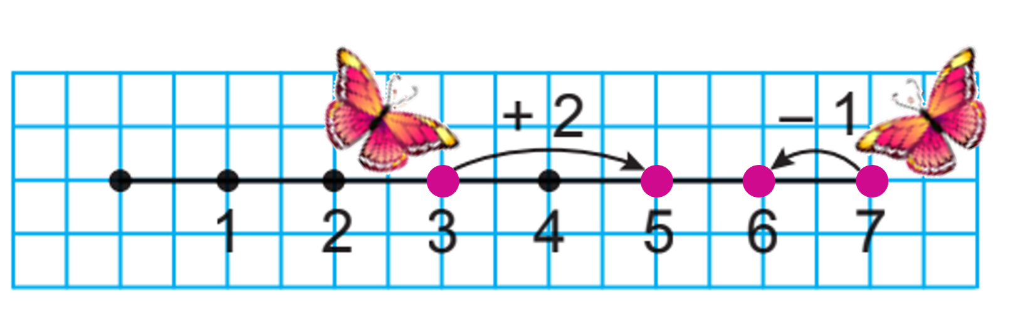
Записуємо склад числа 7.
7
7
7
7
1
6
4
3
5
2
3
4
Складаємо та записуємо вирази.
3
+
2
=
5
7
-
1
=
6

Slide 5
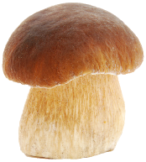
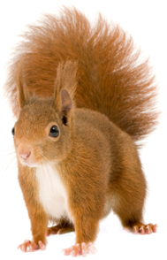
Складаю вирази.
5+2=7
7-6=1
3+4=7
7-7=0

Slide 6
Розв’язуємо задачу.
У Тараса 4 зелених і 3 синіх фломастери. Скільки фломастерів у хлопчика всього?
4
3
?
4
3
?
4
+
3
=
7
(фл.)

Slide 7
Складаю вирази за схемами.
3
4
3
+
4
=
7
?
2
?
6
-
2
=
4
6

Slide 8
Складаю вирази за схемами.
?
6
7
-
6
=
1
7
3
4
3
+
4
=
7
?

Slide 9
Самостійна робота. Записати в два стовпчика тільки відповіді.
2
3
4
5
6
7
2
+
5
=
7
1
+
6
=
7
7
-
2
=
5
7
-
5
=
2
3
+
4
=
7
2
+
4
=
6
7
-
3
=
4
5
-
3
=
2
6
-
4
=
2
6
-
1
=
5
4
+
2
=
6
4
+
3
=
7
7
-
4
=
3
7
-
1
=
6

Slide 10

Показати вирази на числовому промені. Розв’язати їх.
+2
+1
0
1
2
3
4
5
6
7
8
9
10
6
4+2+1=
7
-1
-2
0
1
2
3
4
5
6
7
8
9
10
5
7-2-1=
4

